Slide 1
STRATEGI KONSERVASI KEANEKARAGAMAN HAYATI
Eva Yuliana, M.Pd.

Slide 2
Pengertian
Konservasi berasal dari bahasa Inggris yaitu “conservation” yang artinya perlindungan atau pengawetan.
Konservasi merupakan usaha secara komprehensif dalam mengelola keanekaragaman hayati, sehingga dalam pelaksanaannya harus dapat berjalan seiring dengan pembangunan ekonomi dan sosial, yang dapat mendatangkan keuntungan bagi manusia dan lingkungannya (Ohee, 2014)
Tujuan konservasi adalah untuk pembangunan berkelanjutan, menjamin kualitas kehidupan, kesejahteraan dan keberlanjutan kehidupan

Slide 3
Strategi konservasi penting untuk mencapai tiga tujuan utama konservasi yaitu:
Menjaga proses ekologi dan sistem pendukung kehidupan untuk mempertahankan kelangsungan hidup dan perkembangan manusia
Melestarikan keragaman genetik untuk mempertahankan fungsi banyak proses dan sistem pendukung kehidupan yang menggunakan sumber daya hidup; dan
Memastikan pemanfaatan berkelanjutan spesies dan ekosistem yang mendukung manusia serta industri.

Slide 4
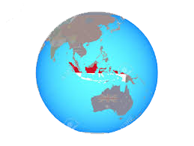
Pelestarian Keanekaragaman Hayati (Kehati)
Pengertian
merupakan salah satu upaya dalam konservasi keanekaragaman hayati serta ekosistemnya
Dasar Hukum
UU No. 5 Tahun 1990 Tentang Konservasi SDA hayati serta ekosistemnya
UU No. 5 Tahun 1994 Tentang Pengesahan Konvensi PPB Mengenai Kehati
Permenhut No. 53 Tahun 2006
Konservasi sumber daya alam hayati dan ekosistemnya merupakan tanggung jawab dan kewajiban Pemerintah serta masyarakat.

Slide 5
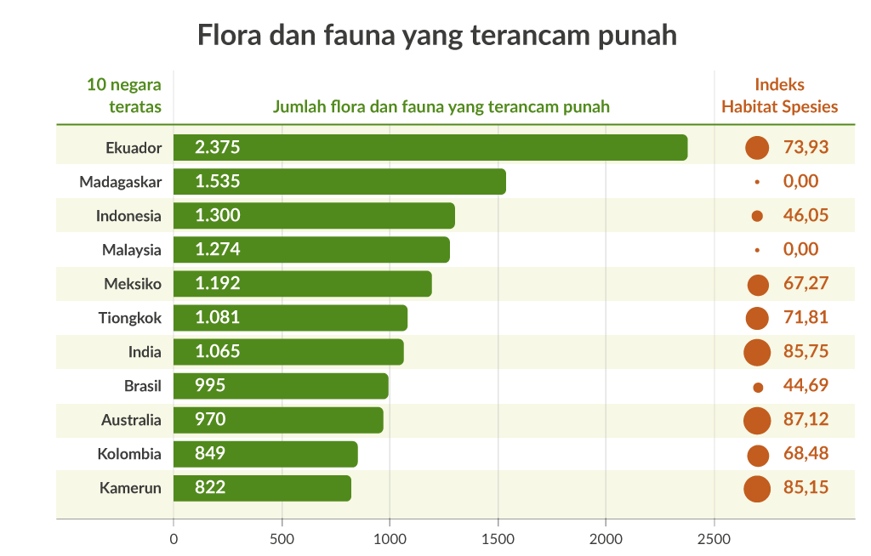
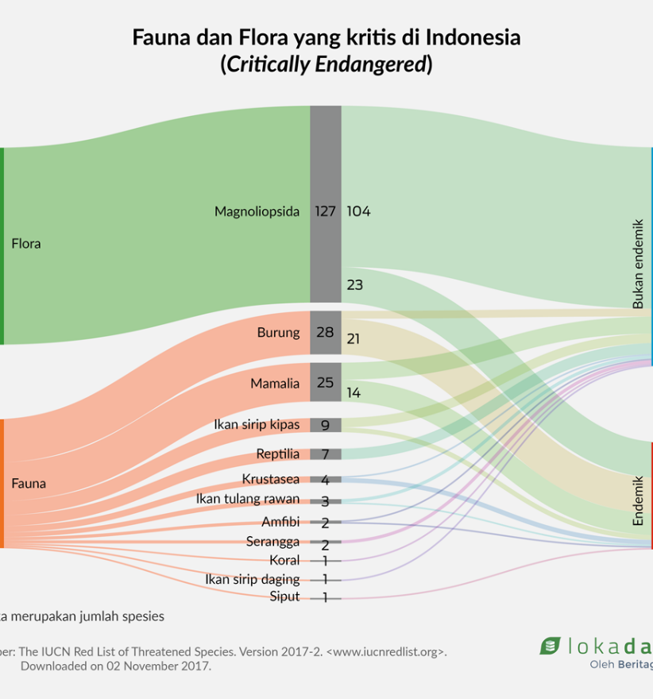
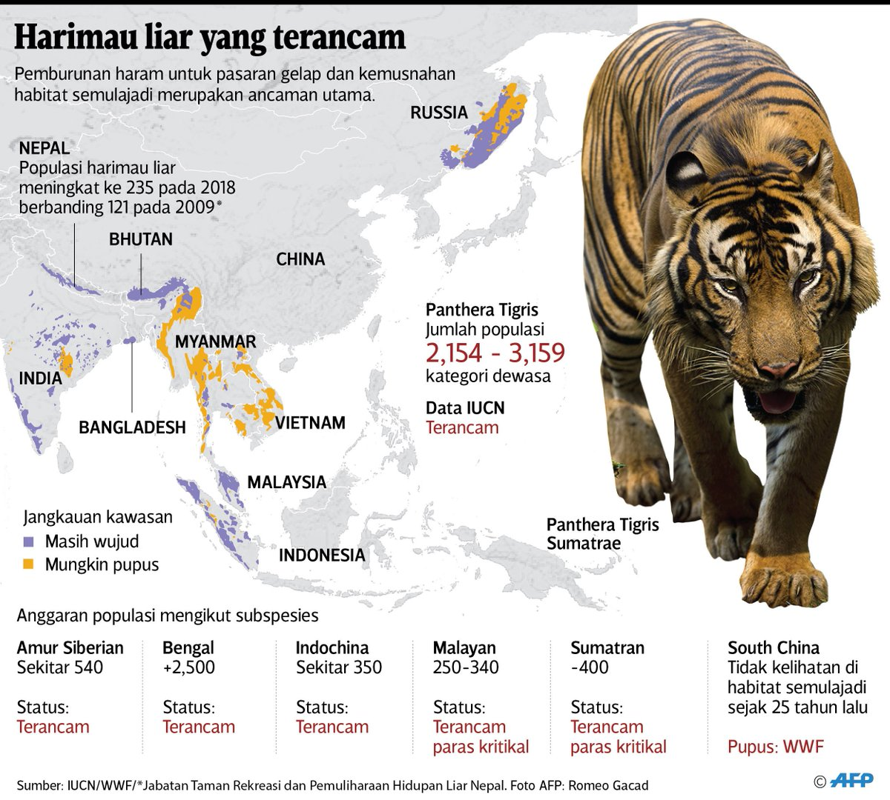
Kenapa perlu dilakukan pelestarian kehati?
Terjadinya penurunan jumlah keenekaragaman hayati dunia dan Indonesia, menjadikan perlunya dilakukan pelestarian kehati agar menghindari kepunahan

Slide 6
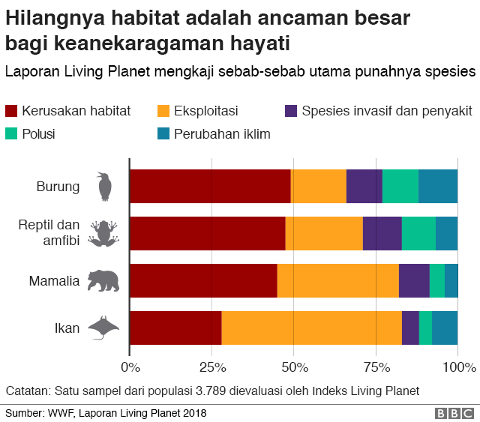
Kerusakan Habitat
Apa penyebabnya?
Eksploitas
Spesies Invasif
dan penyakit

Slide 7
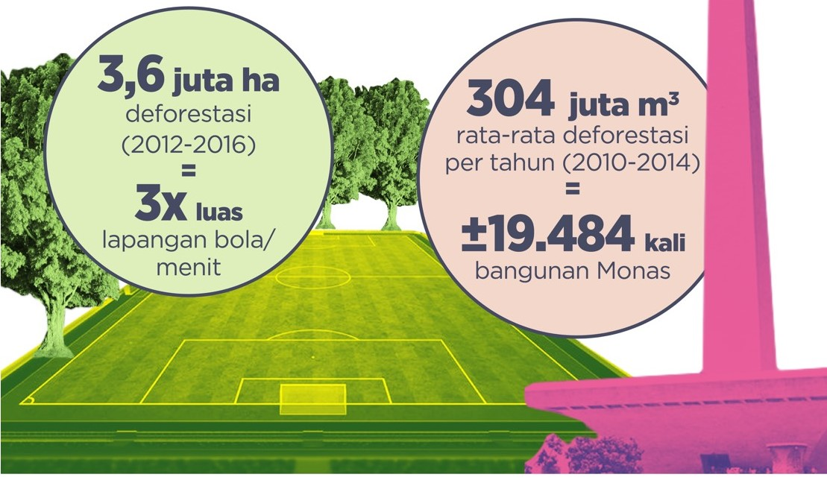
Konflik antara Satwa dengan Manusia
Pelestarian Keanekaragaman Hayati

Slide 8
Bentuk-bentuk Kawasan Konservasi
Cara Pelestarian Kehati
Pelestarian in-situ dan pelestarian ex-situ
Perlindungan alam dengan tujuan tertentu

Slide 9
Konservasi In Situ
Konservasi in situ merupakan konservasi yang dilakukan dengan cara mengkonservasi flora-fauna di dalam lingkungan asal atau asli.
Metode dan alat untuk melindungi spesies, variabilitas genetik dan habitat dalam ekosistem lainnya.
Kegiatan konservasi in-situ dilaksanakan melalui penetapan wilayah-wilayah tertentu sebagai kawasan konservasi.
Kawasan konservasi adalah suatu wilayah yang dimaksudkan untuk melindungi dan melestarikan ekosistem beserta spesies yang berada di dalamnya.
Mengingat bahwa terdapat banyak variasi untuk mengelola suatu kawasan konservasi, maka kawasan Konservasi tersebut dibagi lagi menurut kategori atau bentuknya.

Slide 10
Kawasan konservasi in-situ secara nasional dibagi menjadi dua kelompok besar, yaitu:
Kawasan Suaka Alam (KSA)
Kawasan Pelestarian Alam (KPA).

Slide 11
1. Kawasan Suaka Alam (KSA)
KSA merupakan kawasan konservasi dengan tujuan melindungi sistem penyangga kehidupan dan pengawetan keanekaragaman hayati serta ekosistemnya.
Kawasan KSA terdiri Cagar Alam dan Suaka Margasatwa.

Slide 12
Cagar Alam
Cagar alam merupakaan bagian dari kawasan suaka alam, suatu kawasan dapat ditetapkan sebagai kawasan cagar alam karena memiliki kekhasan flora, fauna, dan ekosistemnya.
Menurut Kementerian Kehutanan RI (2013), cagar alam didefinisikan sebagai kawasan yang dideskripsikan sebagai hutan dengan adanya aturan terkait perlindungan secara hukum lantaran memiliki keunikan ekositem tumbuhan dan satwa.
Adapun dalam Undang-Undang No. 5 Tahun 1990, cagar alam merupakan bentuk kawasan suaka alam karena keadaan alamnya memiliki kekhasan tumbuhan, satwa, dan ekosistem tertentu yang perlu dilindungi atau dilestarkan sehingga perkembangannya dapat berlangsung alami secara terus-menerus.
Flora, fauna yang dilindungi berada di dalam ekosistem alami dan tanpa campur tangan manusia.
Di dalam Cagar Alam tidak diperkenankan melakukan kegiatan apa-apa, kecuali untuk penelitian dan pendidikan.

Slide 13
Suatu wilayah dapat ditunjuk dan ditetapkan sebagai kawasan cagar alam meliputi:
Memiliki keanekaragaman jenis tumbuhan dan/atau satwa liar yang tergabung dalam suatu tipe ekosistem
Mempunyai kondisi alam, baik tumbuhan dan/atau satwa liar yang secara fisik masih asli dan belum terganggu
Terdapat komunitas tumbuhan dan/atau satwa beserta ekosistemnya yang langka dan/atau keberadaaannya terancam punah
Memiliki formasi biota tertentu dan/atau unit-unit penyusunnya
Mempunyai luas yang cukup dan bentuk tertentu yang dapat menunjang pengelolaan secara efektif dan menjamin berlangsungnya proses ekologis secara alami; dan/atau
mempunyai ciri khas potensi dan dapat merupakan contoh ekosistem yang keberadaannya memerlukan upaya konservasi.

Slide 14
Tujuan Pendirian Cagar Alam
Pelestarian flora yang hampir langka dan mendekati kepunahan
Mengatur proses sirkulasi air
Menjaga kesuburan tanah dan menguji unsur hara tanah
Sebagai tempat penelitian
Sebagai tempat wisata
Cagar Alam yang ada di Indonesia: Danau Menghijau, Gunung Simpang, Gunung Tukung Gede, Talaga Bodas, Pulau Anak Krakatau, Kepulauan Karimata

Slide 15
b. Suaka Marga Satwa
Kawasan Suaka Margasatwa merupakan kawasan yang dikhususkan untuk konservasi fauna, baik karena kawasan tersebut memiliki keanekaragaman fauna yang tinggi atapun karena memiliki jenis fauna yang unik dan khas.
Kriteria suatu kawasan ditetapkan sebagai kawasan Suaka Margasatwa adalah karena:
tempat hidup dan perkembangbiakan dari jenis fauna yang perlu dilakukan upaya konservasinya,
habitat dari suatu jenis fauna langka dan atau dikhawatirkan akan punah,
memiliki keanekaragaman dan populasi fauna yang tinggi,
tempat dan kehidupan bagi jenis fauna migran tertentu dan atau
luasan yang cukup sebagai habitat jenis fauna yang bersangkutan.

Slide 16
Tujuan Suaka Margasatwa
Melestarikan dan menjaga habitat fauna/satwa
Sebagai tempat konservasi fauna
Sebagai sarana pengembangan pendidikan dan ilmu pengetahuan
Melindungi fauna dari ancaman perburuan
Menjaga jumlah dan habitat fauna dari ancaman kepunahan
Melestarikan fauna sehingga dapat bertahan hidup di habitat aslinya
Mengembangbiakkan satwa tertentu yang telah langka atau hampir [unah
Melindungi ekosistem tertentu
Sebagai sarana penelitian
Penunjang budidaya dan rekreasi

Slide 17
Suaka Margasatwa di Indonesia
Suaka Margasatwa Sermo di Kulon Progo (Burung: Elang bido, Madu Kelapa, Elang Brontok, Cekakak Jawa dan Cekakak Sungai)
Suaka Margasatwa Rawa Singkil di Aceh (Buaya, ular kobra, orang utan dan ular sanca)
Suakamargasatwa Barumun di SuMut (Gajah dan Harimau)
Suaka Margasatwa Tasik Belat di Riau (Srigunting, Harimau)
Suaka Margasatwa Bentayan di SumSel (Beruang madu Gajah dan Tapir)

Slide 18
2. Kawasan Pelestarian Alam (KPA)
Kawasan Pelestarian Alam adalah kawasan dengan ciri khas tertentu, baik di darat ataupun di perairan yang mempunyai fungsi perlindungan sistem penyangga kehidupan, pengawetan keanekaragaman jenis tumbuhan, dan satwa serta pemanfaatan secara lestari terhadap sumber daya alami hayati dan ekosistemnya.
KPA terdiri atas: Taman Nasional, Taman Hutan Raya, Taman Wisata Alam

Slide 19
a. Taman Nasional
Taman Nasional adalah kawasan pelestarian alam yang mempunyai ekosistem asli, dikelola dengan sistem zonasi yang dimanfaatkan untuk tujuan penelitian, ilmu pengetahuan, pendidikan, menunjang budidaya, pariwisata, dan rekreasi.
Kawasan pelestarian alam sendiri adalah suatu kawasan dengan ciri khas tertentu, baik di darat maupun perairan yang mempunyai fungsi perlindungan sistem penyangga kehidupan, pengawetan keanekaragaman jenis tumbuhan dan satwa, serta pemanfaatan secara lestari sumber daya alam hayati dan ekosistemnya (Pasal 1 butir 13 dan 14 UU No.5 Tahun 1990).
Taman nasional memiliki fungsi terlengkap, merupakan “penggabungan” fungsi kawasan lainnya melalui system zomasi. Ukurannya besar dan dapat dimanfaatkan untuk melindungi flora dan fauna, sekaligus untuk kegiatan penelitian dan rekreasi alam. Taman nasional di Indonesia ada yang berupa taman nasional darat dan taman nasional laut (dominan terdiri dari wilayah laut).

Slide 20
Di Indonesia ada 50 Kawasan Taman Nasional, enam diantaranya telah ditetapkan sebagai Cagar Biosfer. Enam Cagar biosfer tersebut adalah Taman Nasional Taman Gede – Pangrango, Tanjung Puting, Lore Lindu, Komodo, Leuser dan Taman Nasional Siberut.
Cagar Biosfer sendiri adalah suatu kawasan konservasi ekosistem baik daratan atau pesisir yang mempunyai tiga fungsi seperti:
Dapat dijadikan sebagai kawasan konservasi landskap, ekosistem, jenis, dan plasma nutfah.
Dapat meningkatkan pembangunan ekonomi secara berkelanjutan baik ekologi maupun budaya
Dapat dijadikan sebagai kawasan penelitian, pemantauan, pendidikan dan pelatihan yang berhubungan dengan konservasi dan pembangunan berkelanjutan baik secara lokal, regional, nasional dan Internasional.

Slide 21
b. Taman Hutan Raya
Taman hutan raya adalah kawasan pelestarian alam untuk tujuan koleksi tumbuhan dan/atau satwa yang alami atau buatan, jenis asli dan atau bukan asli, yang dimanfaatkan bagi kepentingan penelitian, ilmu pengetahuan, pendidikan, menunjang budidaya, budaya, pariwisata, dan rekreasi.
Suatu Kawasan ditetapkan sebagai Taman Hutan Raya harus memenuhi kriteria sebagai berikut:
memiliki ekosistem yang khas baik ekosistem asli maupun buatan
memiliki daya tarik berupa keindahan alam dan atau gejala alam,
memiliki daya tampung yang luas dalam rangka koleksi tumbuhan atau satwa baik lokal maupun introduksi
Di Indonesia terdapat sekitar 22 Kawasan yang telah ditetapkan sebagai kawasan Taman Hutan Rakyat. (TaHuRa Raja Lelo di Bengkulu, TaHuRa Bukit Barisan, TaHuRa Sultan Suarif Hasyim, TaHuRa Mohammad Hatta)

Slide 22
c. Taman Wisata Alam
Taman wisata alam atau TWA adalah kawasan pelestarian alam (konservasi) yang terutama dimanfaatkan untuk pariwisata, pendidikan, penelitian, pelestarian kebudayaan dan rekreasi alam.
TWA adalah suatu kawasan pelestarian alam yang digunakan sebagai obyek pariwisata dan rekreasi alam dengan memanfaatkan berbagai potensi sumber daya alam dan ekosistem suatu kawasan yang terbentuk secara alami maupun perpaduan buatan manusia.
Di dalam Taman Wisata dapat dilakukan pengelolaan agar wisatawan lebih nyaman melakukan kunjungan. Taman Wisata dapat berlokasi di darat maupun di laut.
Lokasi TWA umumnya terletak di dalam kawasan konservasi sehingga pengelolaan wilayah ini dilakakukan dengan prinsip konservasi dan perlindungan alam.

Slide 23
Konservasi Ex Situ
Konservasi eks-situ adalah upaya perlindungan, pemanfaatan dan pelestarian spesies di luar habitat aslinya. Spesies yang akan dikelola dipindahkan dari habitat aslinya ke lokasi konservasi eks-situ.
Pelestarian spesies/gen di luar habitat aslinya ini dilakukan karena habitat tumbuhan atau satwa telah rusak atau tidak dapat diamankan lagi.
Tujuan akhir dari kegiatan pelestarian eks-situ ini adalah untuk mengembalikan spesies tumbuhan atau satwa yang telah berhasil dikembangbiakkan ke habitat aslinya.
Kegiatan konservasi eks-situ dilaksanakan melalui (a) kegiatan di lapangan,
(b) kegiatan di laboratorium, dan (c) melalui fasilitas penangkaran eks-situ yang dikombinasikan dengan wisata dan pendidikan.

Slide 24
Konservasi eks-situ di lapang antara lain dilakukan di arboretum (kebun penelitian dan pendidikan), kebun raya, bank benih, bank gen lapangan dan kebun koleksi.
Koleksi keanekaragaman sumberdaya hayati ini berperan sangat penting sebagai sumber genetik untuk kegiatan penangkaran dan perakitan benih dan bibit unggul.
Kegiatan konservasi eks-situ di laboratorium dilakukan di lokasi pengumpulan gen (gene bank) dan tempat-tempat yang memiliki fasilitas penyimpanan benih.
Bentukan Lembaga Konservasi Ex Situ : Kebun Raya, Kebun Plasma Nutfah, Taman Safari

Slide 25
1. Kebun Raya
kebun raya merupakan kawasan konservasi tumbuhan secara ex-situ, yang berperan dalam rangka mengurangi laju degradasi keanekaragaman tumbuh-tumbuhan.
Kebun Raya memiliki koleksi tumbuhan terdokumentasi dan diatur berdasarkan pola klasifikasi taksonomi, bioregion, tematik, atau kombinasi dari pola-pola tersebut untuk tujuan kegiatan konservasi, penelitian, pendidikan, wisata dan jasa lingkungan.

Slide 26
Dalam Peraturan pemerintah ini diketahui ketentuan umum pembangunan kebun raya harus memperhatikan karakteristik sebagai berikut:
terdapat di suatu kawasan tetap, yang tidak dapat dialih fungsikan
dapat diakses oleh seluruh masyarakat
memiliki koleksi tumbuh-tumbuhan terdokumentasi; dan
koleksi tumbuh-tumbuhan tersebut ditata berdasarkan pola klasifikasi taksonomi, bioregion, tematik, atau kombinasinya

Slide 27
Kebun plasma nutfah adalah sebuah kebun koleksi yang dibangun dengan tujuan untuk mengembangkan bibit tanaman yang unggul, tahan terhadap hama dan penyakit. Contoh LIPI
Taman Safari adalah sebuah tempat wisata keluarga yang berkonsep wawasan lingkungan yang berorientasi pada habitat satwa di alam bebas. Contoh Taman Safari yaitu Taman Safari Prigen di Pasuruan Jawa Timur, Taman Safari Cisarua di Bogor Jawa Barat.

Slide 28
Perlindungan Alam dengan tujuan tertentu
Macam-macam perlindungan alam dengan tujuan tertentu adalah sebagai berikut:
Pelindungan geologi, merupakan perlindungan yang bertujuan melindungi formasi geologi
Perlindungan alamn botani, bertujuan melindungi komunitas tumbuhan tertentu.
Perlindungan alam zoologi, bertujuan melindungi hewan langka serta mengembangbiakannya dengan car memasukkan hewan ke daerah lain.
Pelindungan alam antropologi, pertujuan melindungi suku bangsa yang terisolir.
Perlindungan pemandangan alam, bertujuan melindungi keindahan alam suatu daerah.
Perlindungan monumen alam, bertujuan melindungi benda-benda alam tertentu.

